Slide 1


MİLLÎ EĞİTİM BAKANLIĞI
İŞYERİ SAĞLIK VE GÜVENLİK BİRİMİ
DAİRE BAŞKANLIĞI
2021

Slide 2
İLK YARDIM EĞİTİMİNE HOŞGELDİNİZ

Slide 3
BEKLENTİLER
İlk yardım teorik ve uygulama değerlendirmelerinde %85 başarının sağlanması,
Zamana uyulması,
Cep telefonunun sessize alınması,
Isınma oyunlarına ve diğer grup çalışmalarına aktif katılım,
Eğitim araç gereçlerinin temiz ve düzgün kullanılması.

Slide 4
GENEL AMAÇ
Katılımcıların; ilk yardım konusunda bilgi, beceri ve tutum
kazanmalarını sağlamak.

Slide 5

GENEL İLK YARDIM BİLGİLERİ

Slide 6
İLK YARDIMIN TANIMI
İlk yardım; ani olarak ortaya çıkan hastalık veya yaralanma durumunda; kişinin hayatını korumak, sağlık durumunun kötüleşmesini önlemek ve iyileşmesine destek olmak amacıyla olay yerindeki mevcut imkânlarla yapılan hızlı ve etkili müdahalelerdir.

Slide 7
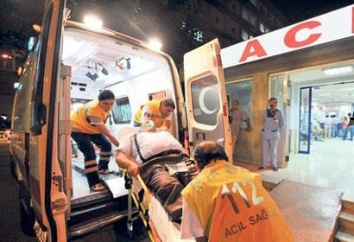
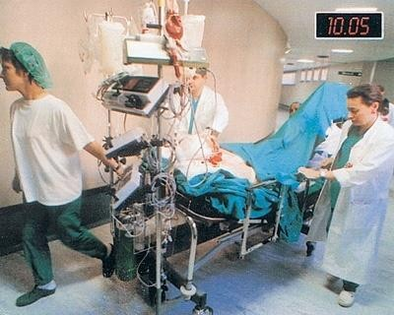
ACİL TEDAVİNİN TANIMI
Acil tedavi; hasta/yaralılara acil tedavi ünitelerinde doktor ve diğer sağlık personeli tarafından yapılan tıbbi müdahalelerdir.

Slide 8
İLK YARDIM VE ACİL TEDAVİ ARASINDAKİ FARKLAR
Acil tedavi;
  Bu konuda ehliyetli kişilerce,
  Gerekli donanımla (tıbbi araç-gereç) yapılan müdahale,
İlk yardım;
  İlk yardım eğitimi almış herkes tarafından,
  Olay yerinde,
  Mevcut malzemeler kullanılarak yapılan,
  Hayat kurtarıcı müdahaledir.

Slide 9
İLK YARDIMCININ TANIMI
İlk yardımcı; bakanlıkça belirlenen standartlara uygun eğitimi alarak, verilen eğitim çerçevesinde uygulamalar yapabilen ilk yardımcı belgesi sahibi olan kişidir.

Slide 10
İLK YARDIMIN ÖNCELİKLİ AMAÇLARI
Kişinin hayatını korumak,
Sağlık durumunun kötüleşmesini önlemek,
İyileşmesine destek olmaktır.

Slide 11
İLK YARDIM TEMEL UYGULAMALARI
K-?
B-?
K-?

Slide 12
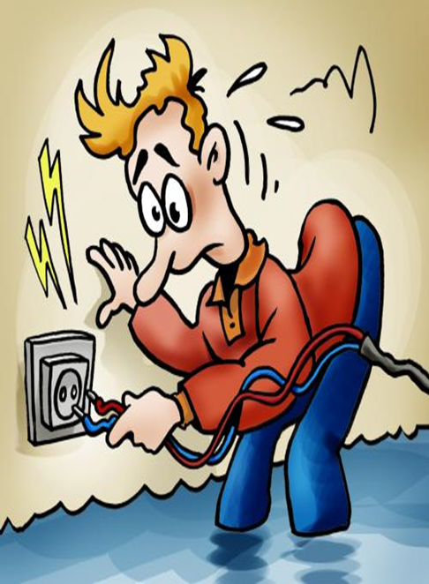
KORUMA
Koruma; kaza sonuçlarının ağırlaşmasını önlemek için olay yerinin değerlendirilmesini kapsar.
En önemli işlem, olay yerinde oluşabilecek tehlikeleri belirleyerek güvenli bir çevre oluşturmaktır.

Slide 13
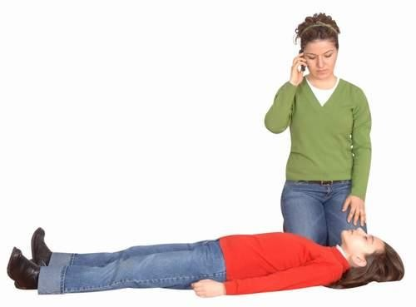
BİLDİRME (112)
Olay/kazanın en hızlı şekilde telefon ya da diğer kişiler aracılığı ile gerekli yardım kuruluşlarına bildirilmesidir.
Türkiye’de ilk yardım gerektiren her durumda telefon iletişimleri, 112 acil telefon üzerinden gerçekleştirilir.

Slide 14
112’NİN ARANMASINDA DİKKAT EDİLECEK HUSUSLAR
Sakin olunmalı ya da sakin olan bir kişinin araması sağlanmalı,
112 merkezince sorulan sorulara net bir şekilde cevap verilmeli,
Kesin yer ve adres bilgileri verilirken olay yerine yakın bir cadde ya da çok bilinen bir yerin adı belirtilmeli,
Kimin hangi numaradan aradığı bildirilmeli,

Slide 15
112’NİN ARANMASINDA DİKKAT EDİLECEK HUSUSLAR
Hasta/yaralıların adı belirtilip, olayın tanımı yapılmalı,
Hasta /yaralı sayısı ve durumu bildirilmeli,
Yapılan ilk yardım uygulaması belirtilmeli,
112 hattında bilgi alan kişi gerekli olan tüm bilgileri aldığını söyleyinceye kadar telefon kapatılmamalıdır.
Notes:
Yetişkin ve bebek anlatılacak.

Slide 16
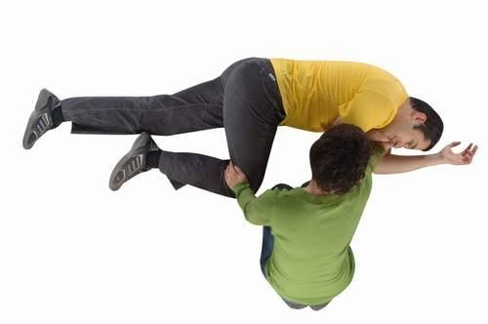
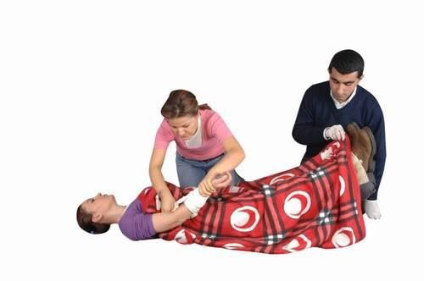
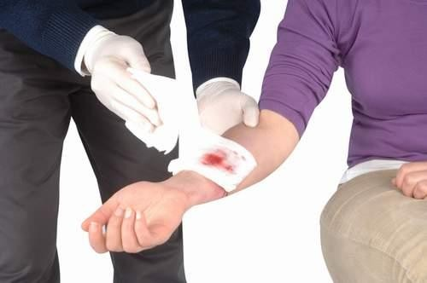
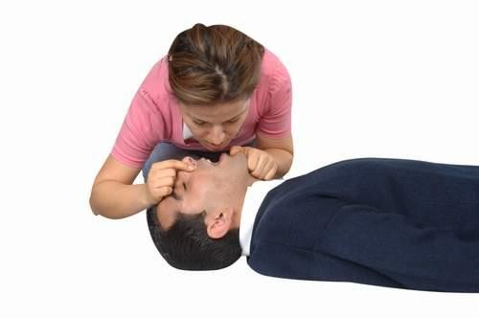
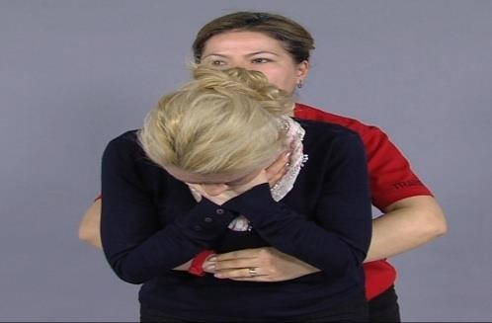
KURTARMA (MÜDAHALE)
Kurtarma, olay yerinde hasta/yaralılara yapılan ilk yardım uygulamalarını kapsar.
Müdahale olabildiğince hızlı, ancak sakin bir şekilde yapılmalıdır.

Slide 17
İLK YARDIMCININ MÜDAHALE İLE İLGİLİ ÖNCELİKLE YAPMASI GEREKENLER
Hasta/yaralıların durumu değerlendirilip (ABC), öncelikli müdahale edilecekler belirlenir.
Hasta/yaralının korku ve endişeleri giderilir.
Hasta/yaralıya müdahalede yardımcı olacak kişiler organize edilir.
Hasta/yaralının durumunun ağırlaşmasını önlemek için mevcut olanaklar ile gerekli müdahalelerde bulunulur.

Slide 18
İLK YARDIMCININ MÜDAHALE İLE İLGİLİ ÖNCELİKLE YAPMASI GEREKENLER
Kırıklara yerinde müdahale edilir.
Hasta/yaralı sıcak tutulur.
Hasta/yaralının yarasını görmesi engellenir.
Hasta/yaralıyı hareket ettirmeden müdahale yapılır.
Hasta/yaralının en uygun yöntemlerle, en yakın sağlık kuruluşuna sevki sağlanır (112).
(*) Ağır H/Y hayati tehlikede olmadığı sürece asla yerinden hareket ettirilmemelidir!

Slide 19
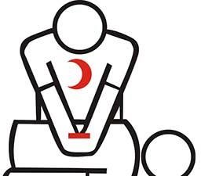
İLK YARDIMCININ ÖZELLİKLERİ
İnsan vücudu ile ilgili temel bilgilere sahip olmalı,
Önce kendi can güvenliğini korumalı,
Sakin, kendine güvenli ve pratik olmalı,
Eldeki olanakları değerlendirebilmeli,
Olayı anında ve doğru olarak haber verebilmeli (112’nin aranması),
Çevredeki kişileri organize edebilmeli ve onlardan yararlanabilmeli,
İyi bir iletişim becerisine sahip olmalıdır.

Slide 20
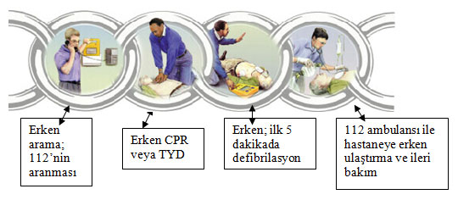
HAYAT KURTARMA ZİNCİRİ

Slide 21
HAYAT KURTARMA ZİNCİRİ
Hayat kurtarma zinciri 4 halkadan oluşur.
Son halka ileri yaşam desteğine aittir ve ilkyardımcının görevi değildir.
1. Halka: Sağlık kuruluşuna haber verilmesi,
2. Halka: Olay yerinde Temel Yaşam Desteği yapılması,
3. Halka: Defibrilasyon uygulanması,
4. Halka: Ambulans ekiplerince müdahale ve hastane acil servislerinde bakım yapılmasıdır.

Slide 22
İLK YARDIMIN A-B-C’Sİ
İlk önce hasta/yaralının bilinci kontrol edilmeli,
bilinç kapalı ise aşağıdakiler hızla değerlendirilmelidir.
A. Hava yolu açıklığının değerlendirilmesi,
B. Solunumun değerlendirilmesi (Bak-Dinle-Hisset),
C. Dolaşımın değerlendirilmesi (Şah damarından 5 sn. nabız alınarak yapılır.)

Slide 23
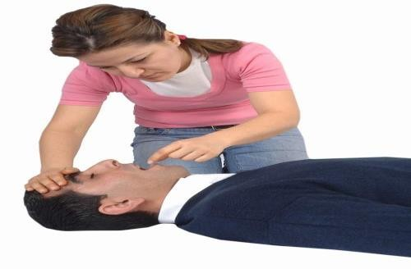
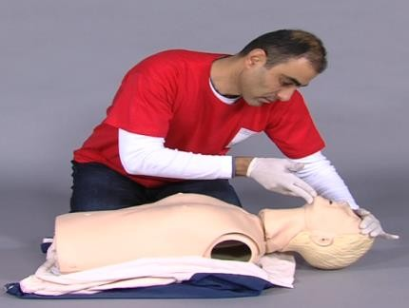
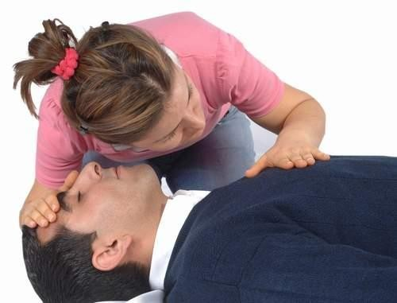
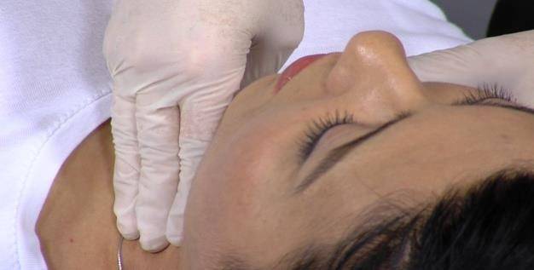
İLK YARDIMIN A-B-C’Sİ
Airway Solunum yolu açıklığının sağlanması
Breathing Solunumun değerlendirilmesi
Circulation Dolaşımın değerlendirilmesi

Slide 24
